Slide 1


“Pēcaprūpe, tilts uz patstāvīgu dzīvi”
(labās prakses piemērs)
Rīgas Bērnu, jauniešu un ģimeņu sociālā atbalsta centra struktūrvienības “Jauniešu atbalsta centrs” vadītāja Agnese Grauduma
Rīga, 12.09.2025

Slide 2
Bērnu, jauniešu un ģimenes
sociālā atbalsta centrs
Jauniešu
atbalsta centrs
Ģimenes
atbalsta centrs
KRĪZES CENTRS
Struktūrvienība
VITA
Struktūrvienība
ZIEMEĻI
Struktūrvienība
IMANTA
Struktūrvienība
APĪTE
Struktūrvienība
EZERMALAS

Slide 3
Kā mēs pie tā nonācām?
Pilngadība nepadara viņus par pieaugušajiem;
Pazūd no redzes loka;
Jaunieši nepiesakās sociālajām garantijām;
Trūkst veselīgais pieaugušais;
Trūkst ilgstošu noturīgu attiecību;
Citu cilvēku ietekme;
Trūkst zināšanu un prasmju.

Slide 4
JAUNIEŠU ATBALSTA CENTRS
Rīgas pašvaldības jaunieši pirms un pēc ārpusģimenes aprūpes izbeigšanas vecumā no 16 – 24 gadiem;
Sniedzam psihosociālu, emocionālu atbalstu, informāciju par sociālajām garantijām;
JAC informē un nodrošina sociālo garantiju saņemšanas iespējas sadarbībā ar Rīgas Sociālo dienestu;
JAC informē par citiem Valsts un NVO pakalpojumiem;
Patstāvīgas dzīves uzsākšanas pamatprinci;
Ikviens jaunietis var vērsties, lai saņemtu sociālā darbinieka vai jaunatnes lietu speciālista konsultāciju.

Slide 5
JAC uzdevumi
Individuāla pieeja katra jaunieša problēmu risināšanā;
Izstrādāt un īstenot patstāvīgās dzīves plānu;
Informēt un izglītot par normatīvajos aktos noteiktām sociālajām garantijām;
Veidot atbalsta un interešu grupas;
Iesaistīt sociāli atbildīgos pasākumos;
Nodrošināt psihoterapijas speciālista konsultācijas;
Karjeras konsultanta konsultācijas;
Vecmātes individuālās konsultācijas un diskusijas grupās jauniešiem par seksuāli reproduktīvās veselības jautājumiem.

Slide 6
Kā mēs to īstenojam!
Līgums ar Rīgas bāriņtiesu;
Uzrunājam personīgi, aicinām tikties ar viņiem pieejamā laikā un vietā (16-24gadiem);
Aicinām tikties Zoom vai Team platformās (nepilngadīgos un viņu aizbildņus);
Jauniešiem palīdzam meklēt darbu, noturēties tajā, atrast dzīvesvietu nepazaudēt to, atbalstam laicīgu rēķinu apmaksāšanā;
Palīdzam nodrošināt ikdienas vajadzību realizāciju (ēdiena gatavošana, personiskās higiēnas ievērošana, personiskās un tuvākās vides kārtības uzturēšanu);
Sniedzam zināšanas par nākotnes profesijas apguves iespējām, darba meklēšanas resursiem, par darba tiesisko attiecību nodibināšanu;
Mācam plānot un organizēt savu brīvo laiku radošās un veselībai drošās aktivitātēs.

Slide 7
Pārskats par 2025.gada pirmo pusgadu
50 jauniešiem palika 24 gadi;
794 jaunieši saņēmuši JAC atbalstu;
257 jaunieši no 16-17 g.v. ar kuriem uzsākts darbs;
317 jaunieši saņēma mājokļa pabalstu;
330 jaunieši turpināja mācīties un saņēma ikmēneša pabalstu.

Slide 8
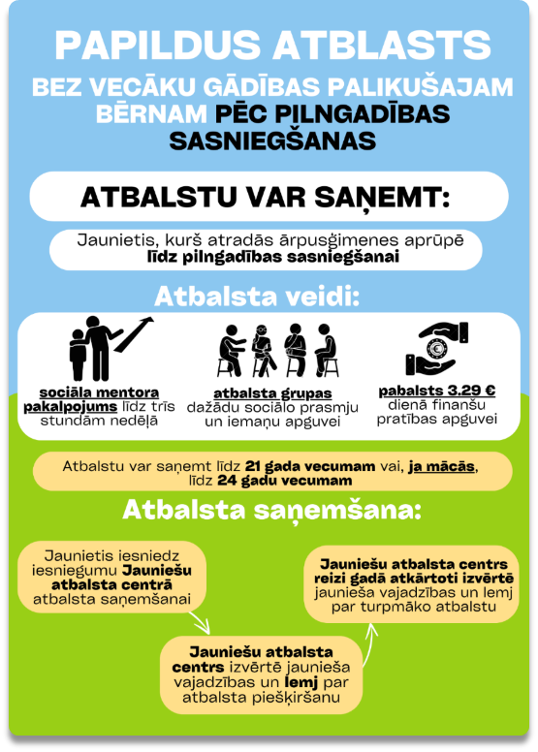
Ministru kabineta noteikumu Nr.857 grozījumi 30.04.2024.

Slide 9
Atbalsta grupas
dažādu patstāvīgas dzīves uzsākšanai nepieciešamo sociālo prasmju un praktisko iemaņu apguvei, kuras paredzētas, lai pilngadību sasniegusī persona apgūtu socializēšanās, budžeta un finanšu plānošanas, sadzīves organizēšanas, veselības pratības, savu tiesību un interešu aizsardzības, izglītības un karjeras veidošanas, attiecību pratības, konfliktu risināšanas u.c. prasmes
piedalās no 7 līdz 15 personas.

Slide 10
Kopā līdz 31.08.2025. novadītas 86 atbalsta grupas.

Slide 13
Grupu tēmas
Finanšu pratība;
Kādas profesijas iepazīšana (aktieris, jūrnieks-glābējs, bārmenis, futboliste, hokeja tiesnesis, politiķis, žurnāliste);
Veselība – veselīgs dzīvesveids, stresa vadīšana, veselīgas robežas, emociju atpazīšana un to vadība;
Apmeklējumi – Saeima, Jūrniecības simulācijas centrs;
Radošas nodarbības – adventa laiks, Ziemassvētku svinēšana, mērķu izvirzīšana, kur rast iedvesmu, Solis līdz mūzikai, mandalu veidošana;
E vide – eparaksts un e-identitāte, mākslīgais intelekts personīgajās finansēs;
Drošība - krāpniecība un tās veidi, drošais patvērums, vardarbības atpazīšana un rīcība tās gadījumā.

Slide 14
Pārdomas
Vismaz 2 vadītāji
Valodas barjera
Dažādas motivācijas
Noteikumu neievērošana
Veidojas draudzības
Grūti motivēt sociālajam mentoram
Daži nāk biežāk
Veidojas iniciatīva pašiem iesaistīties grupu vadīšanā

Slide 15
Sociālā mentora pakalpojums
tiek nodrošināts līdz 3 stundām nedēļā socializēšanās un patstāvības prasmju apguvei, balstoties personas vajadzībām
ik mēnesi, 30 euro apmērā, var nodrošināt ēdināšanas pakalpojumu apmaksu, kultūras un izziņas pasākumus, sporta nodarbības un cita veida motivācijas pasākumus.

Slide 16


2025.gada februārī tika noslēgti līgumi ar 2 pakalpojuma sniedzējiem:
  Biedrība «Mentor Latvia»
    Jau iepriekš apmācīti mentori
  Atbalsta un izaugsmes centrs «Alendum»
    Apmācīti 20 mentori
28 jauniešiem ir savs sociālais mentors

Slide 17
Stratēģiskie partneri un kopā paveiktais
RSU un LU (nāk praksē jaunie sociālie darbinieki);
Biedrība «Bērnu Rīts» (individuālas apmācības jauniešiem, iedvesmas forumi, jaunas stipendijas topošajiem studentiem);
Īstenoti projekti sadarbībā ar Rīgas Apkaimju iedzīvotāju centra Apkaimju attīstības un sabiedrības integrācijas pārvaldes Sabiedrības integrācijas un līdzdalības nodaļu (Latviešu valodas apmācība, «Iepazīsti sevi 2») ;
OPEN Radošais Centrs;
Latvijas Vecmāšu asociācija;
Katru gadu notiek vērienīgs futbola turnīrs starp struktūrvienībām.

Slide 18
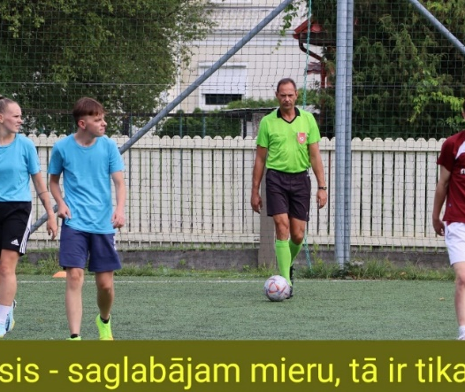

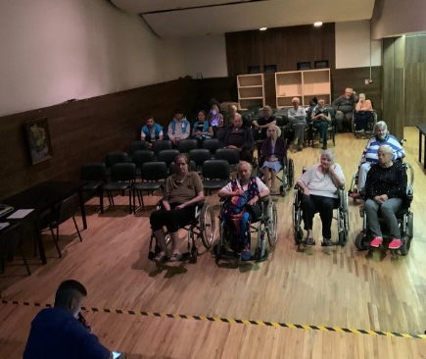

JAC organizētie Pasākumi

Slide 19
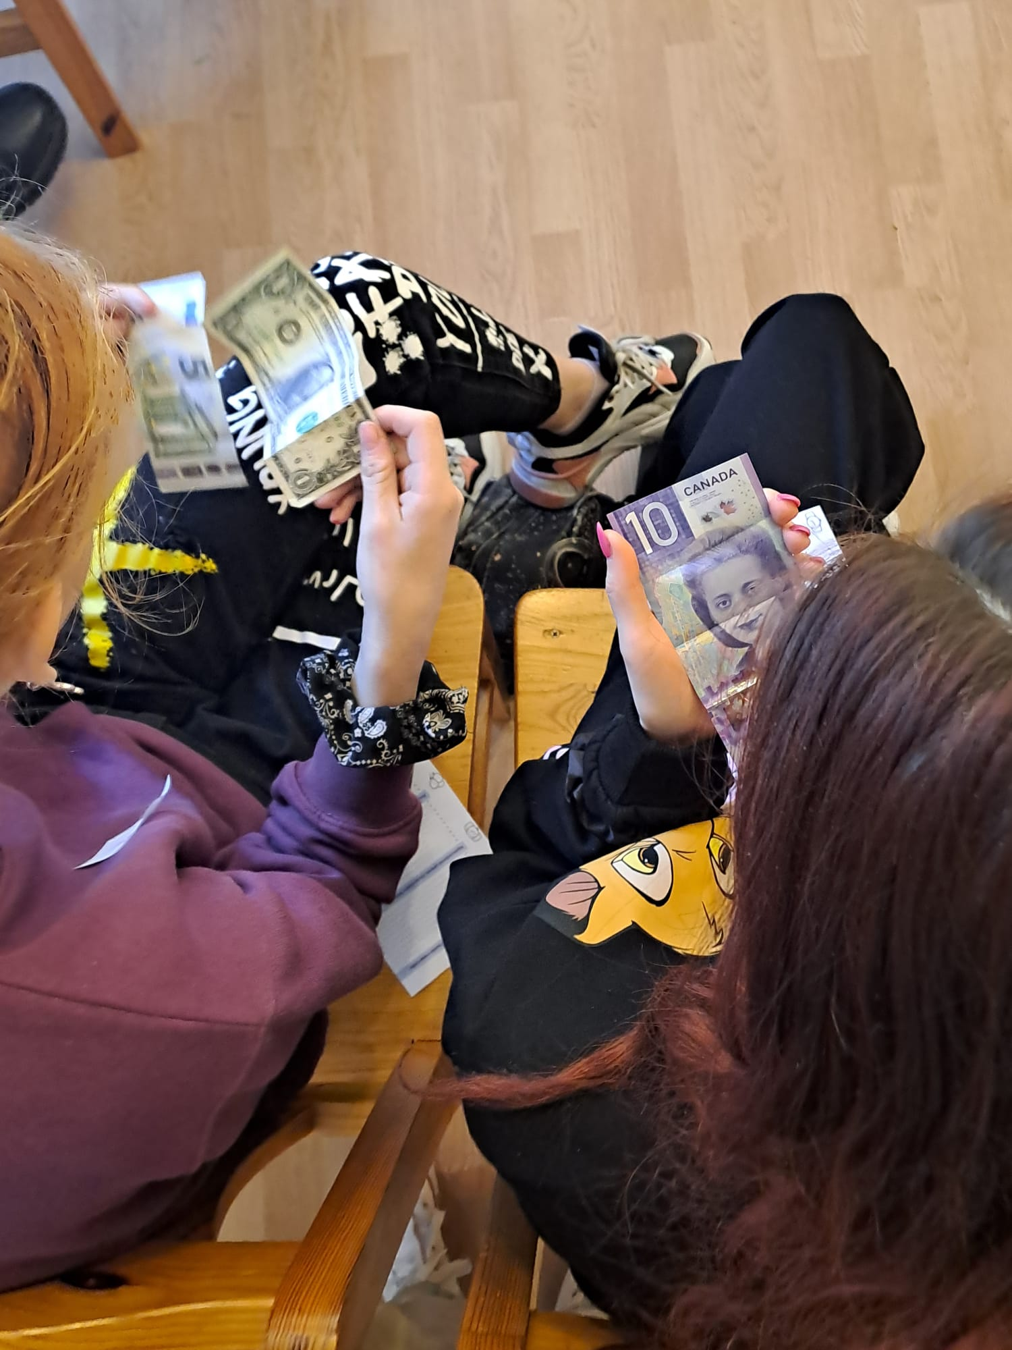
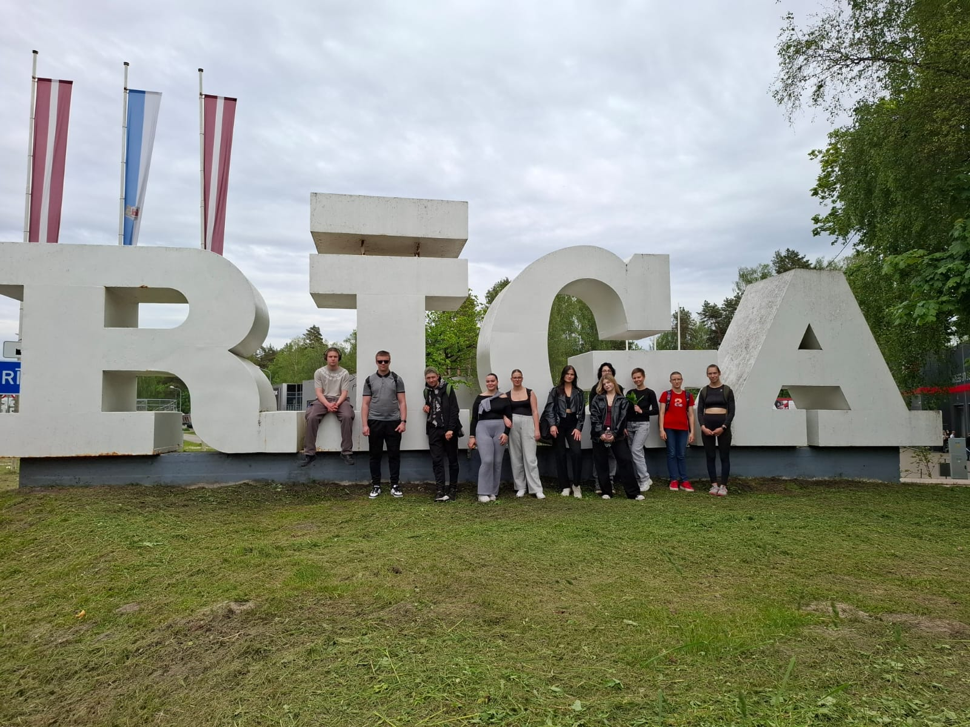
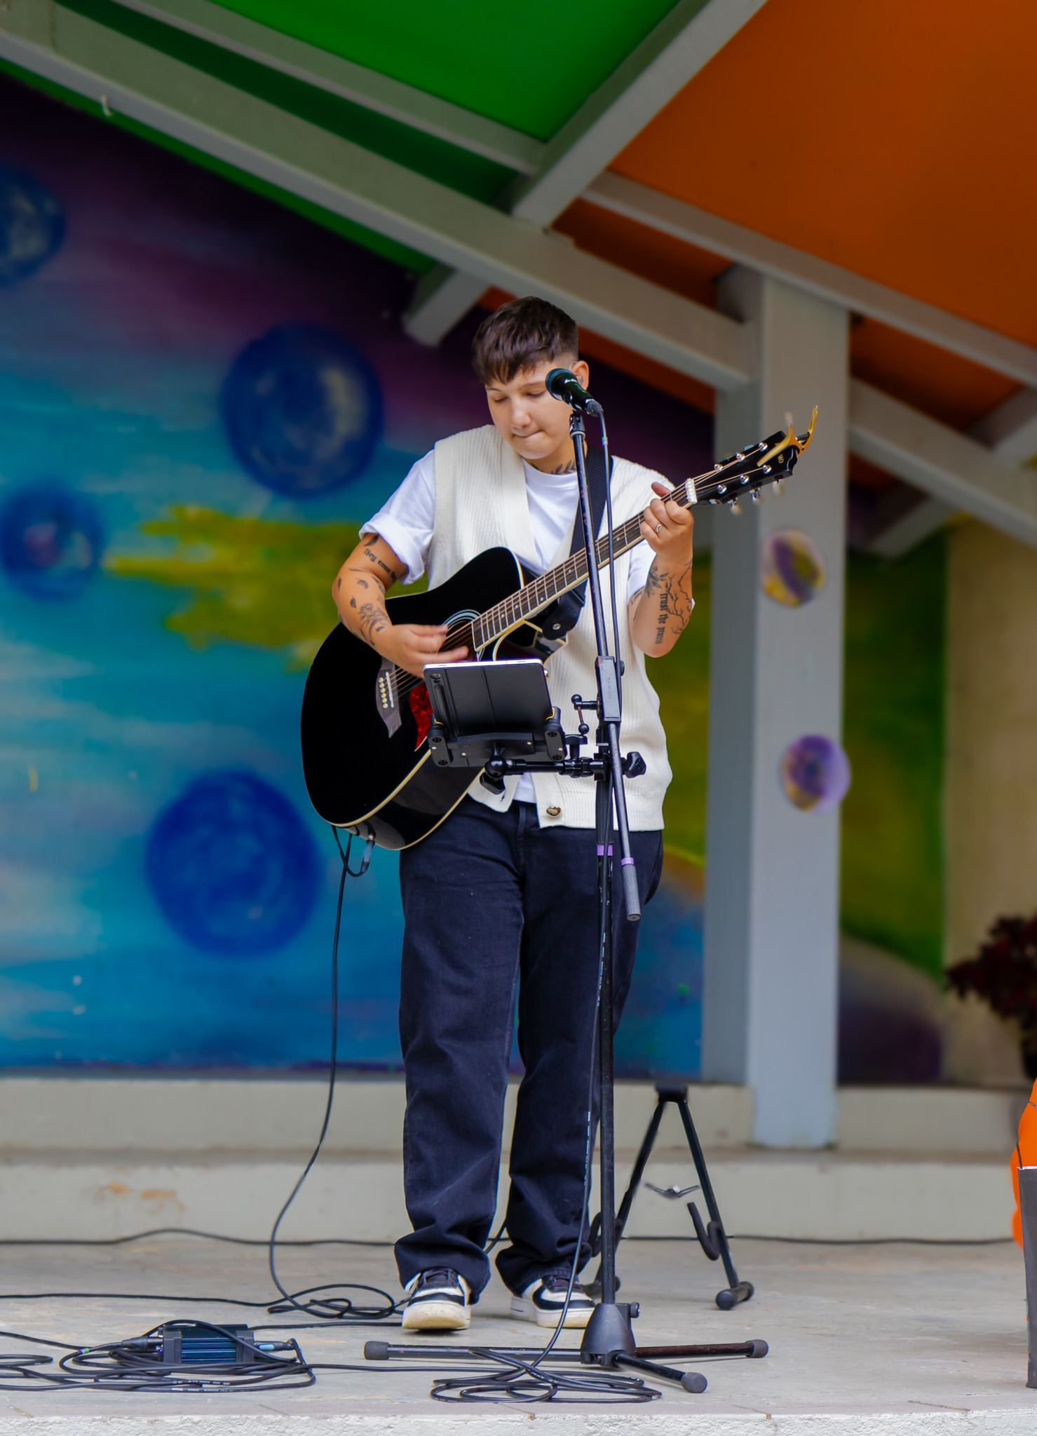
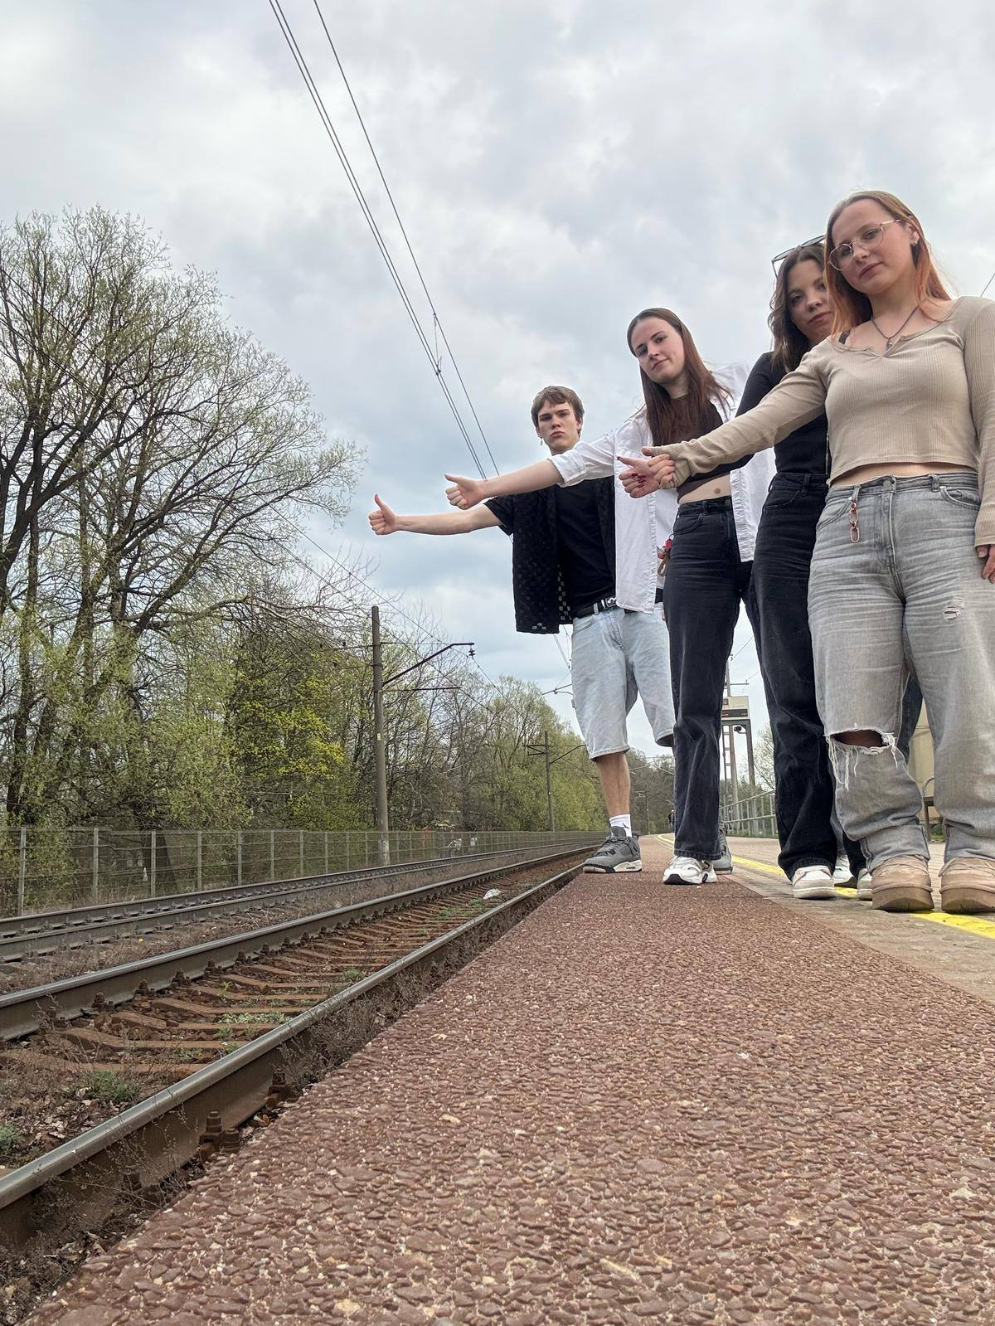


Slide 20
Jaunieši vairs nav mūsu nākotne, bet ir mūsu tagadne...
Paldies par uzmanību!

